Slide 1
Presentations

Slide 2
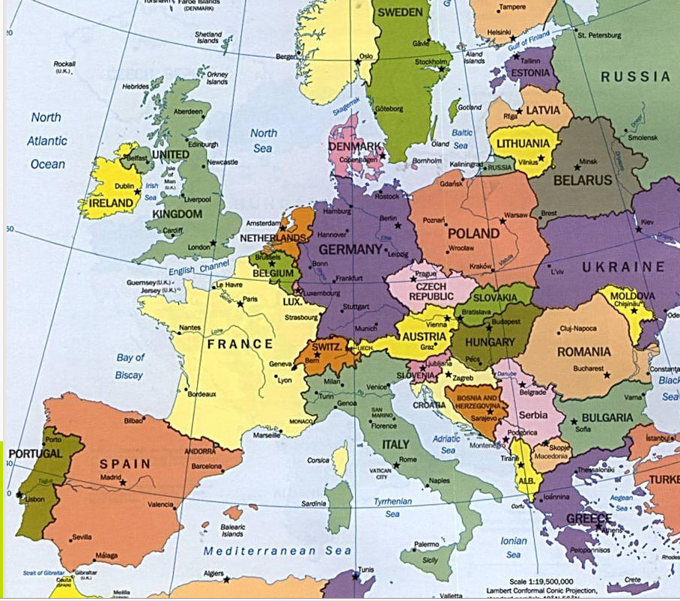
Paris in France

Slide 3
The Eiffel Tower

Slide 4
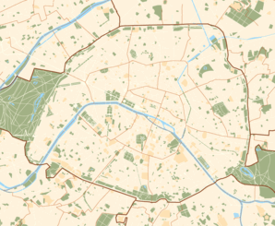
The « Lycée » Bergson in the 19th « arrondissement » of Paris

Slide 5
The « parc des Buttes Chaumont »

Slide 6
The « Bassin de la Villette »

Slide 7
A big « Cité scolaire » = A group of several schools

Slide 8
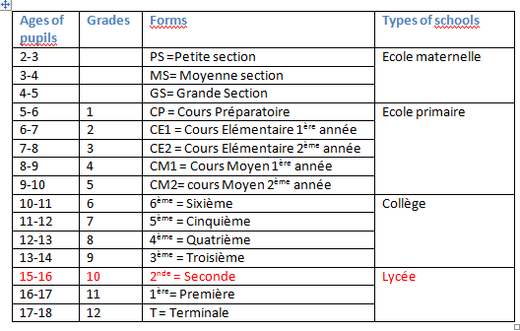
« Le Lycée » = upper secondary school

Slide 9
Pupils from all over the world

Slide 10
Our class = « seconde 9/seconde CLA »

